Slide 1
古典坐标几何学
讲师: 廖侠
Email: xliao@hqu.edu.cn
个人主页: https://hirzebruch.github.io/main.html
上课时间: 周一3-4, 周四 7-8
答疑时间：周二下午2：00-4：00，学院2层公共空间

Slide 2
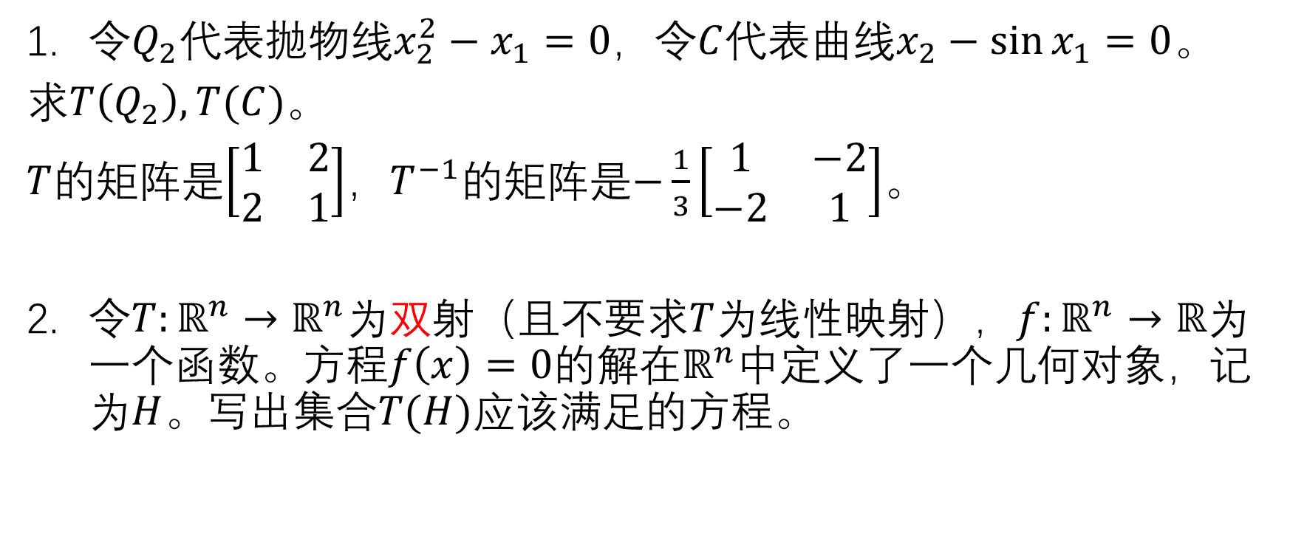
作业
令$Q_{2}$代表抛物线$x_{2}^{2}−x_{1}=0$，令$C$代表曲线$x_{2}−\sin{x_{1}}=0$。
求$T\left(Q_{2}\right),T(C)$。
$T$的矩阵是$\left[\begin{matrix}1 & 2 \\ 2 & 1\end{matrix}\right]$，$T^{−1}$的矩阵是$−\frac{1}{3}\left[\begin{matrix}1 & −2 \\ −2 & 1\end{matrix}\right]$。
令$T:ℝ^{n}→ℝ^{n}$为双射（且不要求$T$为线性映射），$f:ℝ^{n}→ℝ$为一个函数。方程$f\left(x\right)=0$的解在$ℝ^{n}$中定义了一个几何对象，记为$H$。写出集合$T(H)$应该满足的方程。

Slide 3
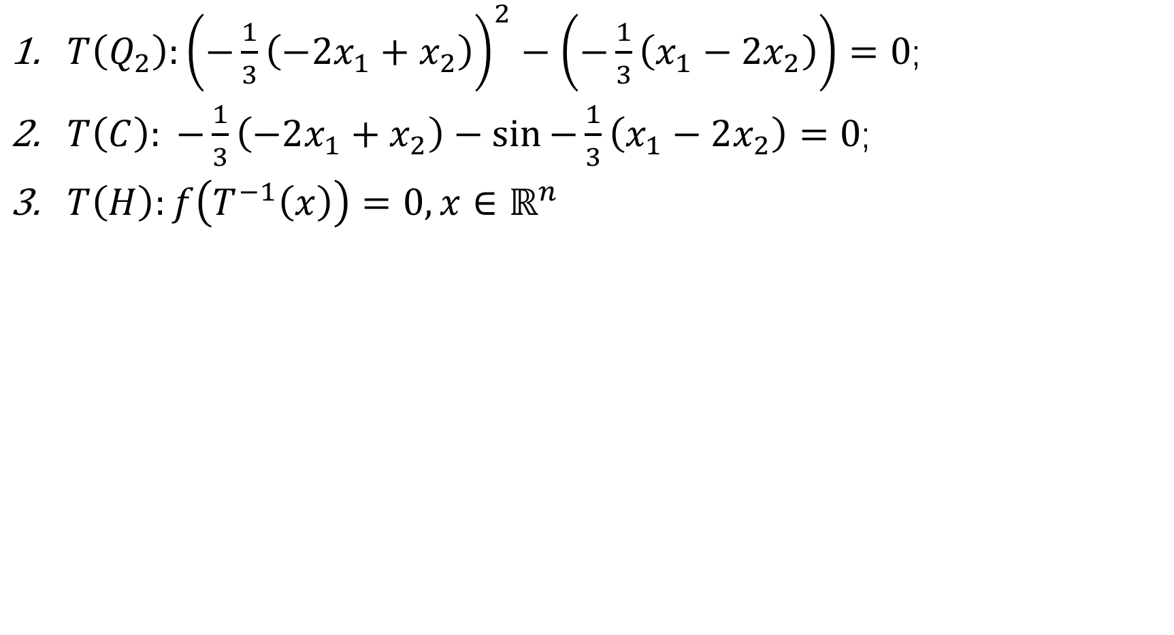
$T\left(Q_{2}\right):{\left(−\frac{1}{3}\left(−2x_{1}+x_{2}\right)\right)}^{2}−\left(−\frac{1}{3}\left(x_{1}−2x_{2}\right)\right)=0$;
$T\left(C\right): −\frac{1}{3}\left(−2x_{1}+x_{2}\right)−\sin{−\frac{1}{3}\left(x_{1}−2x_{2}\right)=0}$;
$T\left(H\right):f\left(T^{−1}\left(x\right)\right)=0, x∈ℝ^{n}$

Slide 4
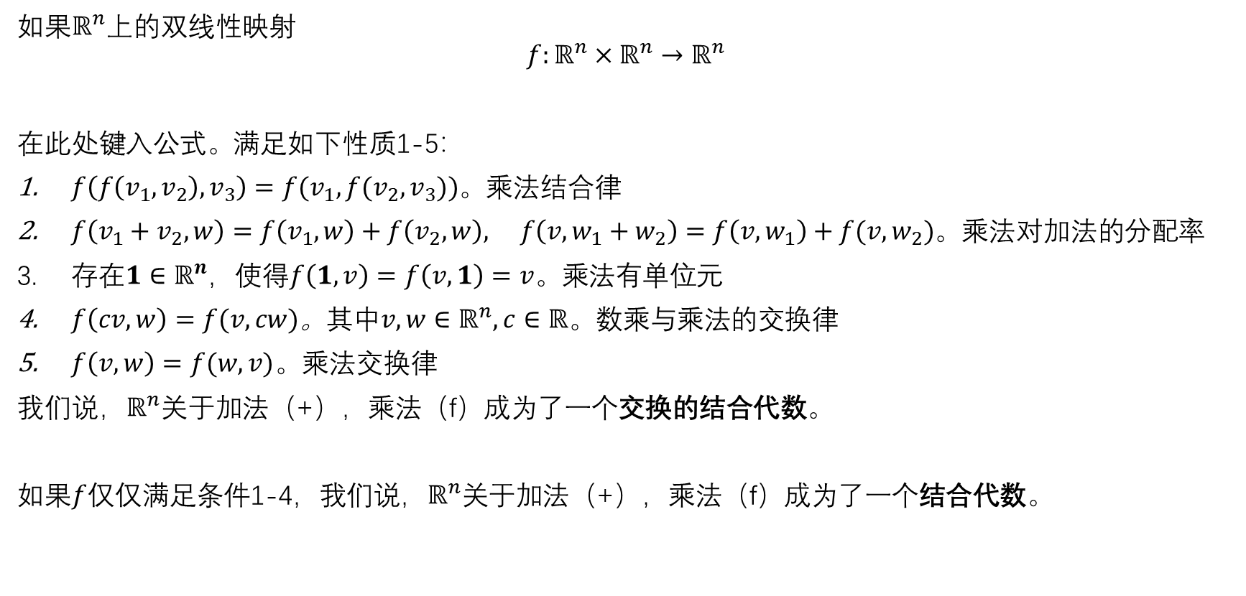
复习：$ℝ^{n}$上的结合代数
如果$ℝ^{n}$上的双线性映射
$$f:ℝ^{n}×ℝ^{n}→ℝ^{n}$$
满足如下性质1-5：
$f\left(f\left(v_{1},v_{2}\right),v_{3}\right)=f(v_{1},f(v_{2},v_{3}))$。乘法结合律
$f\left(v_{1}+v_{2},w\right)=f\left(v_{1},w\right)+f\left(v_{2},w\right), f\left(v,w_{1}+w_{2}\right)=f\left(v,w_{1}\right)+f(v,w_{2})$。乘法对加法的分配率
存在$1{∈ℝ}^{n}$，使得$f\left(1,v\right)=f\left(v,1\right)=v$。乘法有单位元
$f\left(cv,w\right)=f(v,cw)$。其中$v,w∈ℝ^{n},c∈ℝ$。数乘与乘法的交换律
$f\left(v,w\right)=f(w,v)$。乘法交换律
我们说，$ℝ^{n}$关于加法（+），乘法（f）成为了一个交换的结合代数。
如果$f$仅仅满足条件1-4，我们说，$ℝ^{n}$关于加法（+），乘法（f）成为了一个结合代数。

Slide 5
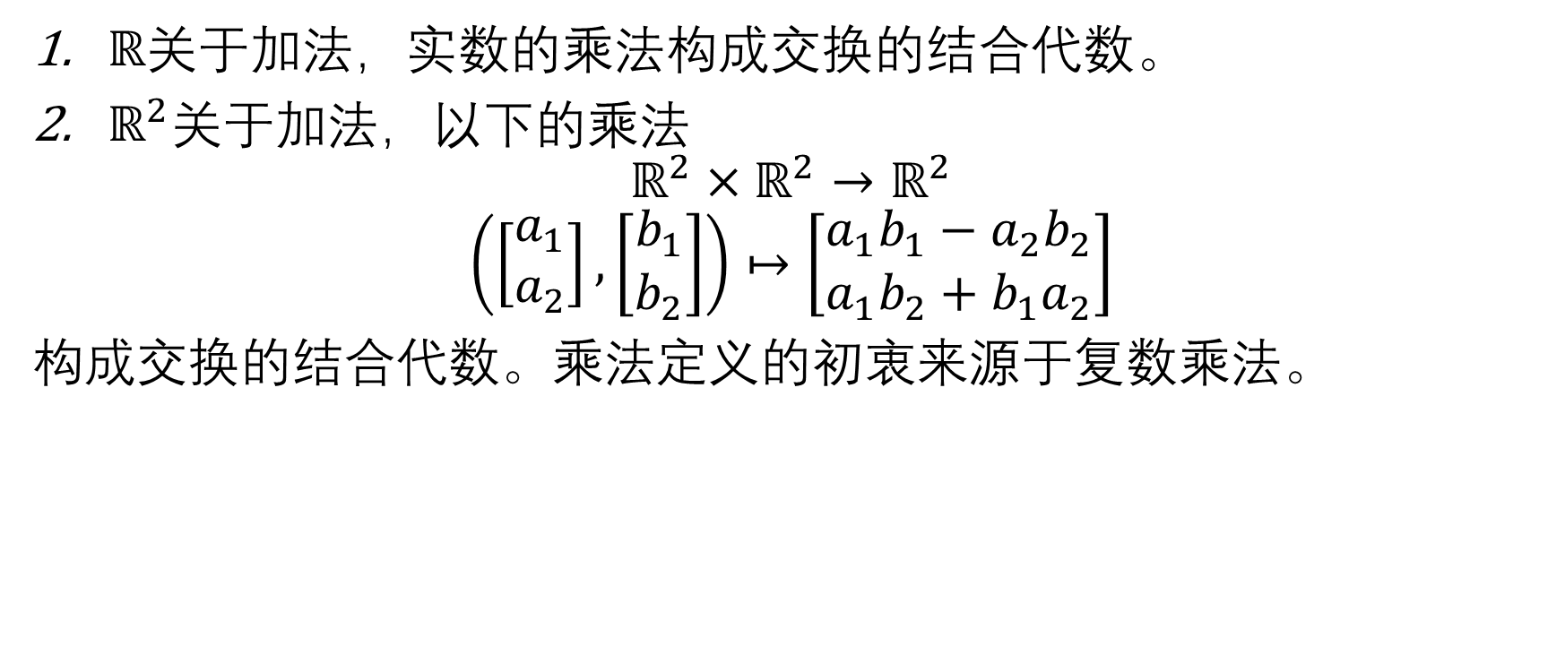
复习：3种基本的结合代数结构
$ℝ$关于加法，实数的乘法构成交换的结合代数。
$ℝ^{2}$关于加法，以下的乘法
$$ℝ^{2}×ℝ^{2}→ℝ^{2}$$
$$\left(\left[\begin{matrix}a_{1} \\ a_{2}\end{matrix}\right],\left[\begin{matrix}b_{1} \\ b_{2}\end{matrix}\right]\right)↦\left[\begin{matrix}a_{1}b_{1}−a_{2}b_{2} \\ a_{1}b_{2}+b_{1}a_{2}\end{matrix}\right]$$
构成交换的结合代数。乘法定义的初衷来源于复数乘法。

Slide 6
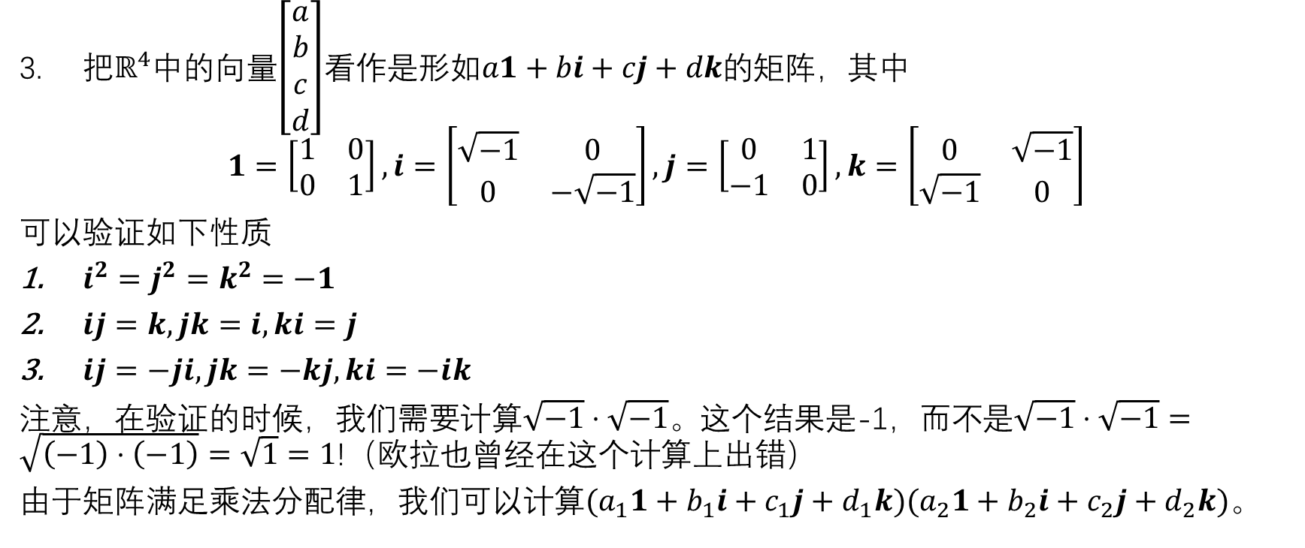
复习：3种基本的结合代数结构
把$ℝ^{4}$中的向量$\left[\begin{matrix}a \\ b \\ c \\ d\end{matrix}\right]$看作是形如$a1+bi+cj+dk$的矩阵，其中
$$1=\left[\begin{matrix}1 & 0 \\ 0 & 1\end{matrix}\right],i=\left[\begin{matrix}\sqrt{−1} & 0 \\ 0 & −\sqrt{−1}\end{matrix}\right],j=\left[\begin{matrix}0 & 1 \\ −1 & 0\end{matrix}\right],k=\left[\begin{matrix}0 & \sqrt{−1} \\ \sqrt{−1} & 0\end{matrix}\right]$$
可以验证如下性质
$i^{2}=j^{2}=k^{2}=−1$
$ij=k,jk=i,ki=j$
$ij=−ji,jk=−kj,ki=−ik$
注意，在验证的时候，我们需要计算$\sqrt{−1}⋅\sqrt{−1}$。这个结果是-1，而不是$\sqrt{−1}⋅\sqrt{−1}=\sqrt{\left(−1\right)⋅\left(−1\right)}=\sqrt{1}=1$!（欧拉也曾经在这个计算上出错）
由于矩阵满足乘法分配律，我们可以计算$(a_{1}1+b_{1}i+c_{1}j+d_{1}k)(a_{2}1+b_{2}i+c_{2}j+d_{2}k)$。

Slide 7
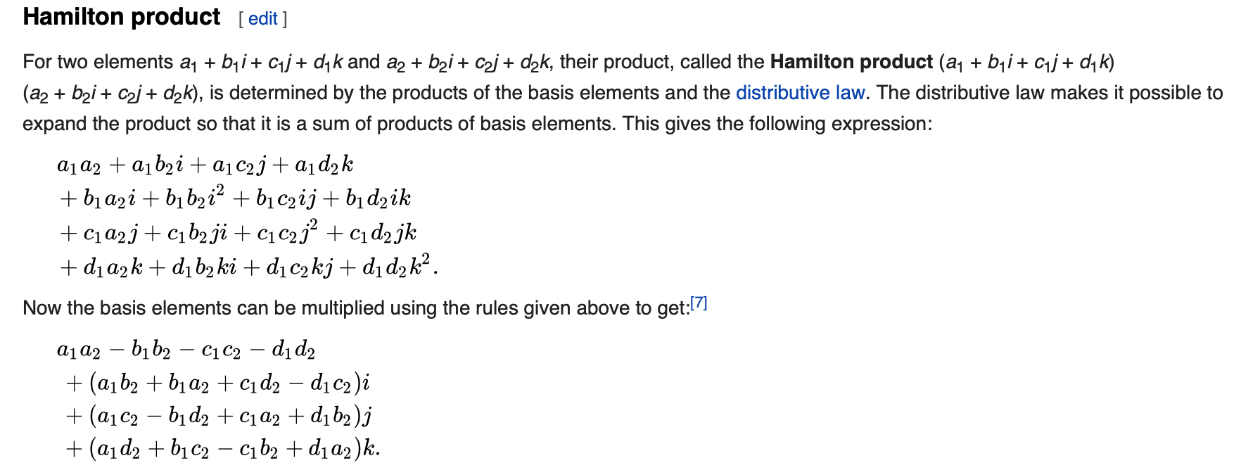
四元数乘法（来源于wikipedia）

Slide 8
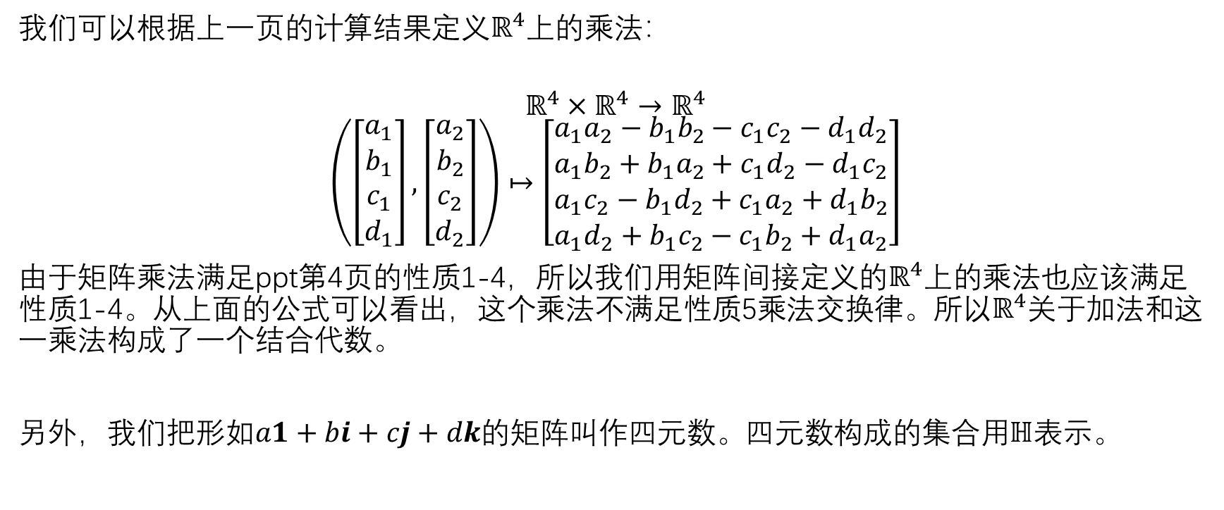
四元数乘法
我们可以根据上一页的计算结果定义$ℝ^{4}$上的乘法：
$$ℝ^{4}×ℝ^{4}→ℝ^{4}$$
$$\left(\left[\begin{matrix}a_{1} \\ b_{1} \\ c_{1} \\ d_{1}\end{matrix}\right],\left[\begin{matrix}a_{2} \\ b_{2} \\ c_{2} \\ d_{2}\end{matrix}\right]\right)↦\left[\begin{matrix}a_{1}a_{2}−b_{1}b_{2}−c_{1}c_{2}−d_{1}d_{2} \\ a_{1}b_{2}+b_{1}a_{2}+c_{1}d_{2}−d_{1}c_{2} \\ {a_{1}c}_{2}−b_{1}d_{2}+c_{1}a_{2}+d_{1}b_{2} \\ a_{1}d_{2}+b_{1}c_{2}−c_{1}b_{2}+d_{1}a_{2}\end{matrix}\right]$$
由于矩阵乘法满足ppt第4页的性质1-4，所以我们用矩阵间接定义的$ℝ^{4}$上的乘法也应该满足性质1-4。从上面的公式可以看出，这个乘法不满足性质5乘法交换律。所以$ℝ^{4}$关于加法和这一乘法构成了一个结合代数。
另外，我们把形如$a1+bi+cj+dk$的矩阵叫作四元数。四元数构成的集合用$ℍ$表示。

Slide 9
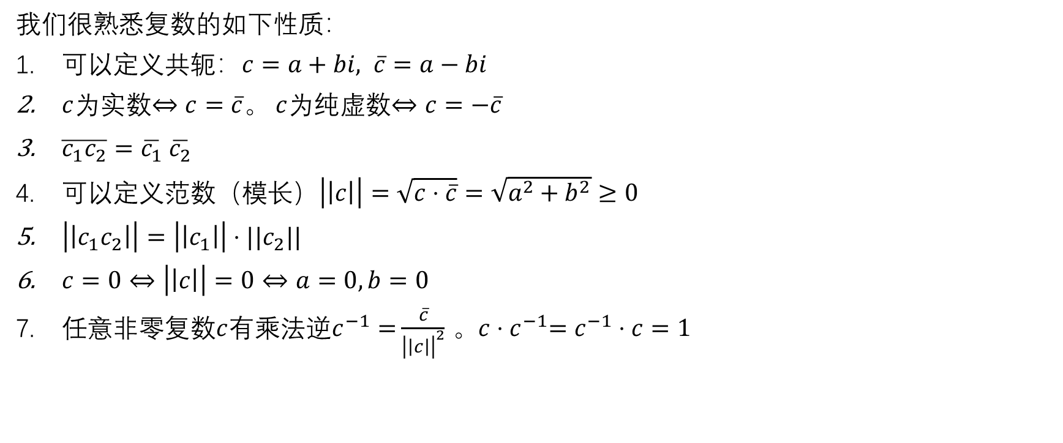
比较复数与四元数
我们很熟悉复数的如下性质：
可以定义共轭：$c=a+bi, \overline{c}=a−bi$
$c$为实数$⇔c=\overline{c}$。 $c$为纯虚数$⇔c=−\overline{c}$
$\overline{c_{1}c_{2}}=\overline{c_{1}} \overline{c_{2}}$
可以定义范数（模长）$\left|\left|c\right|\right|=\sqrt{c⋅\overline{c}}=\sqrt{a^{2}+b^{2}}≥0$
$\left|\left|c_{1}c_{2}\right|\right|=\left|\left|c_{1}\right|\right|⋅||c_{2}||$
$c=0⇔\left|\left|c\right|\right|=0⇔a=0,b=0$
任意非零复数$c$有乘法逆$c^{−1}=$ $\frac{\overline{c}}{{\left|\left|c\right|\right|}^{2}}$ 。$c{⋅c}^{−1}=c^{−1}⋅c=1$

Slide 10
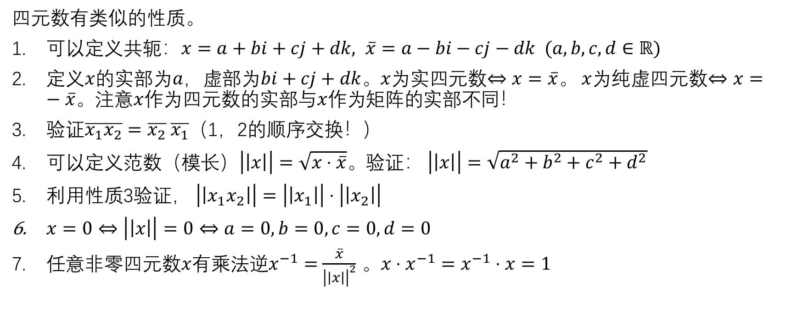
四元数的性质
四元数有类似的性质。
可以定义共轭：$x=a+bi+cj+dk, \overline{x}=a−bi−cj−dk (a,b,c,d∈ℝ)$
定义$x$的实部为$a$，虚部为$bi+cj+dk$。$x$为实四元数$⇔x=\overline{x}$。 $x$为纯虚四元数$⇔x=−\overline{x}$。注意$x$作为四元数的实部与$x$作为矩阵的实部不同！
验证$\overline{x_{1}x_{2}}=\overline{x_{2}} \overline{x_{1}}$（1，2的顺序交换！）
可以定义范数（模长）$\left|\left|x\right|\right|=\sqrt{x⋅\overline{x}}$。验证： $\left|\left|x\right|\right|=\sqrt{a^{2}+b^{2}+c^{2}+d^{2}}$
利用性质3验证， $\left|\left|x_{1}x_{2}\right|\right|=\left|\left|x_{1}\right|\right|⋅\left|\left|x_{2}\right|\right|$
$x=0⇔\left|\left|x\right|\right|=0⇔a=0,b=0,c=0,d=0$
任意非零四元数$x$有乘法逆$x^{−1}=$ $\frac{\overline{x}}{{\left|\left|x\right|\right|}^{2}}$ 。${x⋅x}^{−1}=x^{−1}⋅x=1$

Slide 11
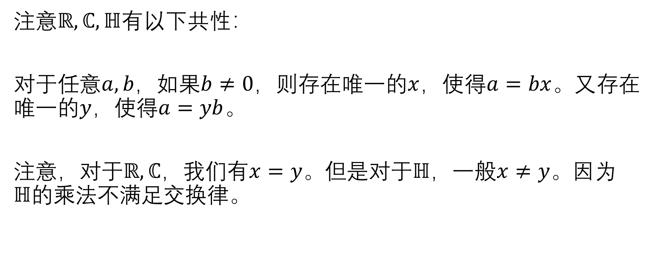
可除结合代数
注意$ℝ,ℂ,ℍ$有以下共性：
对于任意$a,b$，如果$b≠0$，则存在唯一的$x$，使得$a=bx$。又存在唯一的$y$，使得$a=yb$。
注意，对于$ℝ,ℂ$，我们有$x=y$。但是对于$ℍ$，一般$x≠y$。因为$ℍ的$乘法不满足交换律。

Slide 12
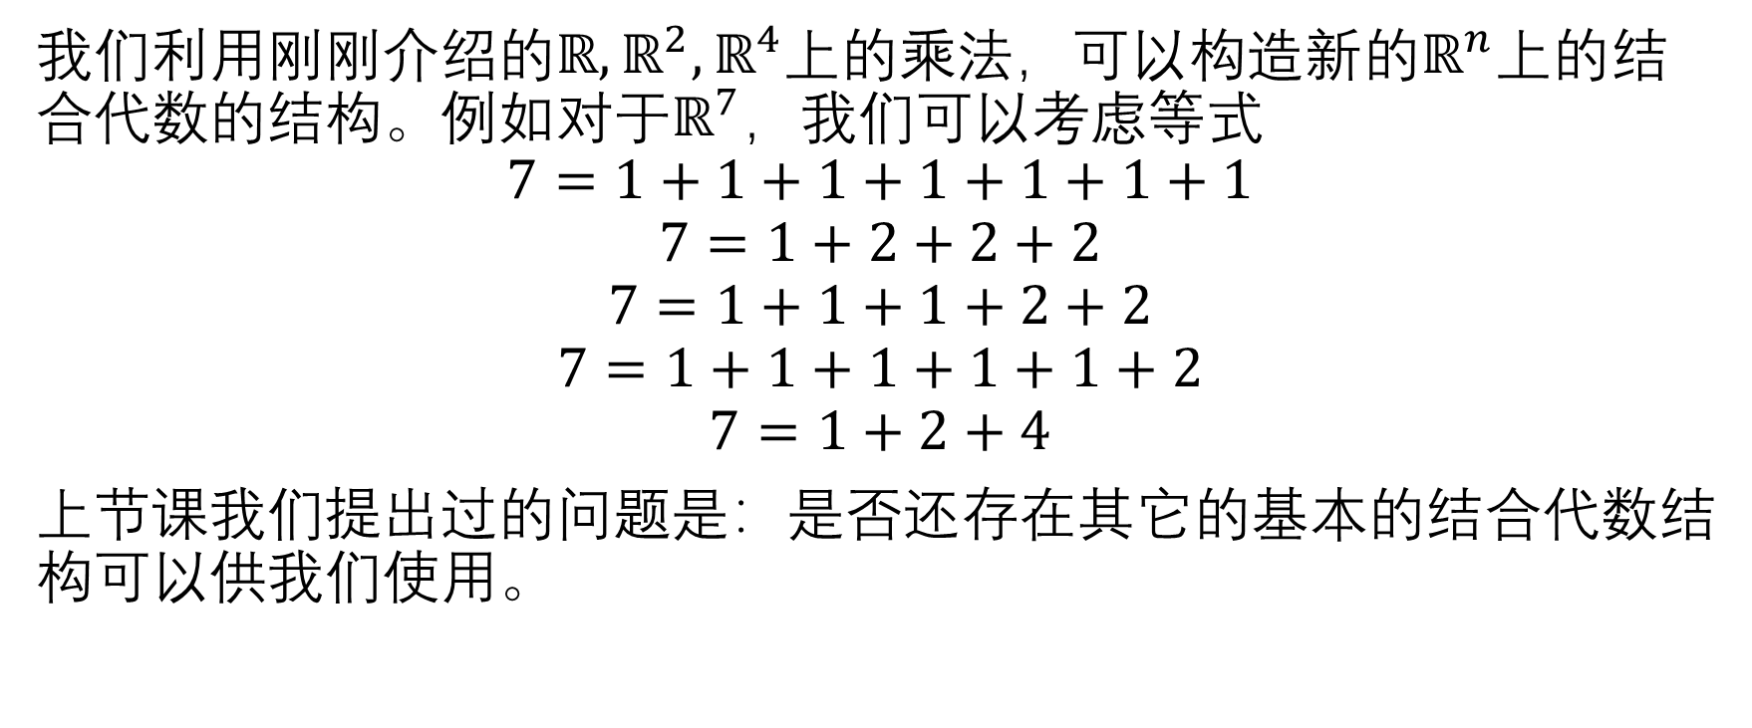
基本的砖块
我们利用刚刚介绍的$ℝ,ℝ^{2},ℝ^{4}$上的乘法，可以构造新的$ℝ^{n}$上的结合代数的结构。例如对于$ℝ^{7}$，我们可以考虑等式
$$7=1+1+1+1+1+1+1$$
$$7=1+2+2+2$$
$$7=1+1+1+2+2$$
$$7=1+1+1+1+1+2$$
$$7=1+2+4$$
上节课我们提出过的问题是：是否还存在其它的基本的结合代数结构可以供我们使用。

Slide 13
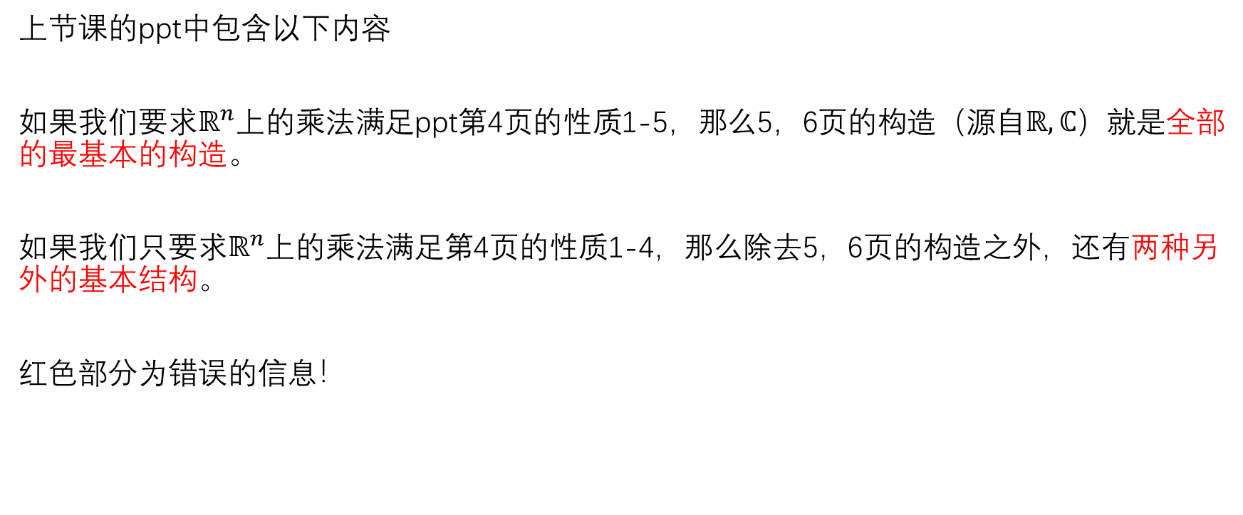

$上$节课的严重错误！
上节课的ppt中包含以下内容
如果我们要求$ℝ^{n}$上的乘法满足ppt第4页的性质1-5，那么5，6页的构造（源自$ℝ,ℂ$）就是全部的最基本的构造。
如果我们只要求$ℝ^{n}$上的乘法满足第4页的性质1-4，那么除去5，6页的构造之外，还有两种另外的基本结构。
红色部分为错误的信息！

Slide 14
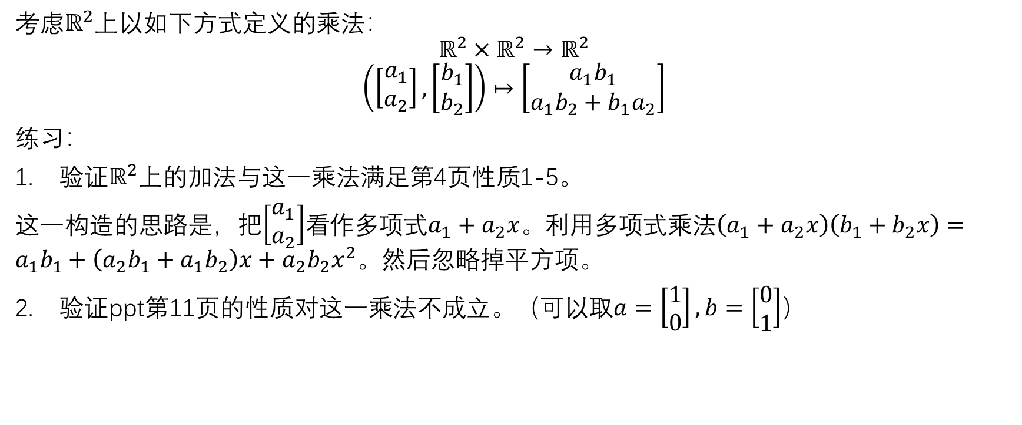
例子
考虑$ℝ^{2}$上以如下方式定义的乘法：
$$ℝ^{2}×ℝ^{2}→ℝ^{2}$$
$$\left(\left[\begin{matrix}a_{1} \\ a_{2}\end{matrix}\right],\left[\begin{matrix}b_{1} \\ b_{2}\end{matrix}\right]\right)↦\left[\begin{matrix}a_{1}b_{1} \\ a_{1}b_{2}+b_{1}a_{2}\end{matrix}\right]$$
练习：
验证$ℝ^{2}$上的加法与这一乘法满足第4页性质1-5。
这一构造的思路是，把$\left[\begin{matrix}a_{1} \\ a_{2}\end{matrix}\right]$看作多项式$a_{1}+a_{2}x$。利用多项式乘法$\left(a_{1}+a_{2}x\right)\left(b_{1}+b_{2}x\right)=a_{1}b_{1}+\left(a_{2}b_{1}+a_{1}b_{2}\right)x+a_{2}b_{2}x^{2}$。然后忽略掉平方项。
验证ppt第11页的性质对这一乘法不成立。（可以取$a=\left[\begin{matrix}1 \\ 0\end{matrix}\right],b=\left[\begin{matrix}0 \\ 1\end{matrix}\right]$）

Slide 15
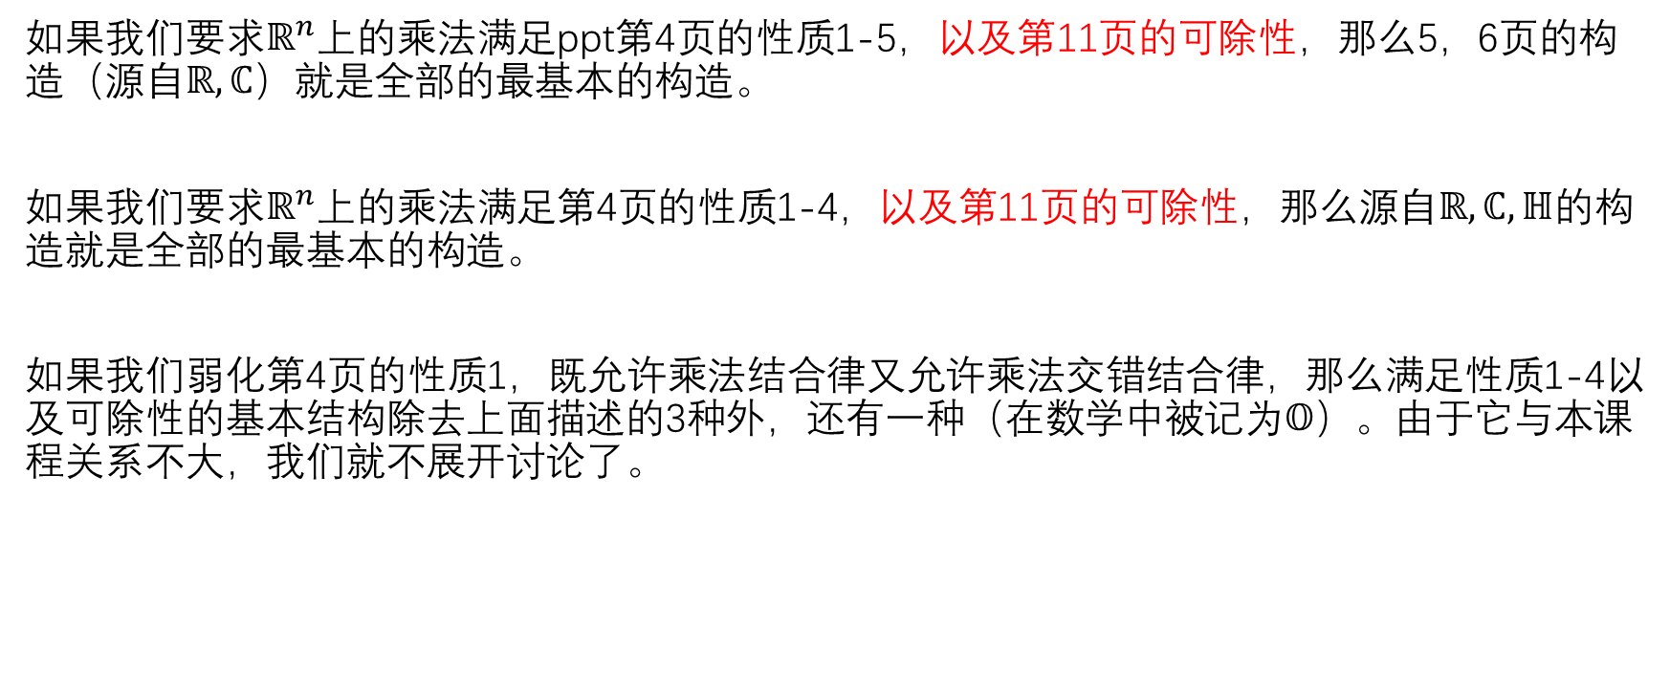
正确的版本
如果我们要求$ℝ^{n}$上的乘法满足ppt第4页的性质1-5，以及第11页的可除性，那么5，6页的构造（源自$ℝ,ℂ$）就是全部的最基本的构造。
如果我们要求$ℝ^{n}$上的乘法满足第4页的性质1-4，以及第11页的可除性，那么源自$ℝ,ℂ,ℍ$的构造就是全部的最基本的构造。
如果我们弱化第4页的性质1，既允许乘法结合律又允许乘法交错结合律，那么满足性质1-4以及可除性的基本结构除去上面描述的3种外，还有一种（在数学中被记为$𝕆$）。由于它与本课程关系不大，我们就不展开讨论了。

Slide 16
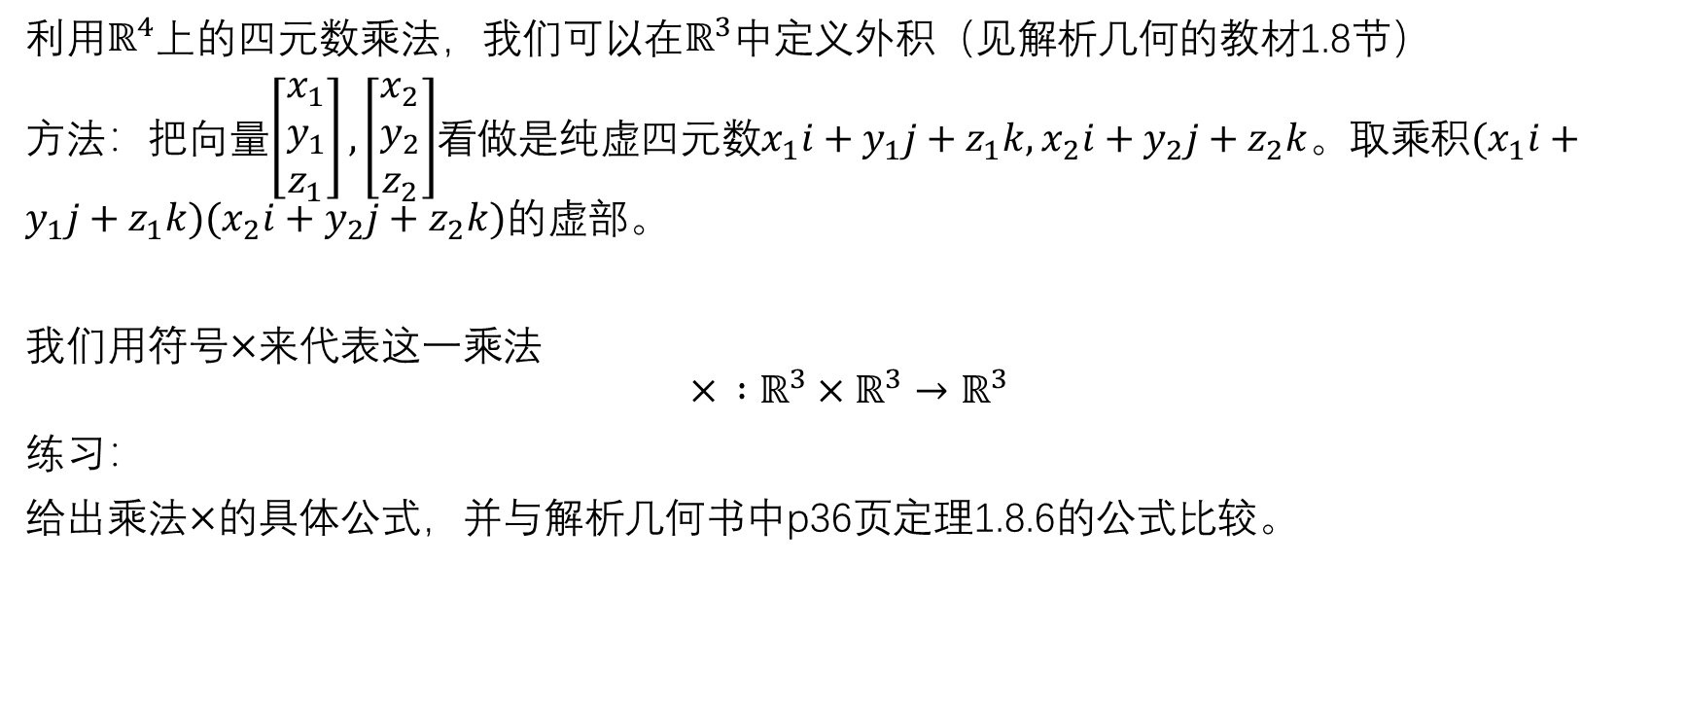
外积
利用$ℝ^{4}$上的四元数乘法，我们可以在$ℝ^{3}$中定义外积（见解析几何的教材1.8节）
方法：把向量$\left[\begin{matrix}x_{1} \\ y_{1} \\ z_{1}\end{matrix}\right],\left[\begin{matrix}x_{2} \\ y_{2} \\ z_{2}\end{matrix}\right]$看做是纯虚四元数$x_{1}i+y_{1}j+z_{1}k,x_{2}i+y_{2}j+z_{2}k$。取乘积$(x_{1}i+y_{1}j+z_{1}k)(x_{2}i+y_{2}j+z_{2}k)$的虚部。
我们用符号$×$来代表这一乘法
$$× :ℝ^{3}×ℝ^{3}→ℝ^{3}$$
练习：
给出乘法$×$的具体公式，并与解析几何书中p36页定理1.8.6的公式比较。

Slide 17
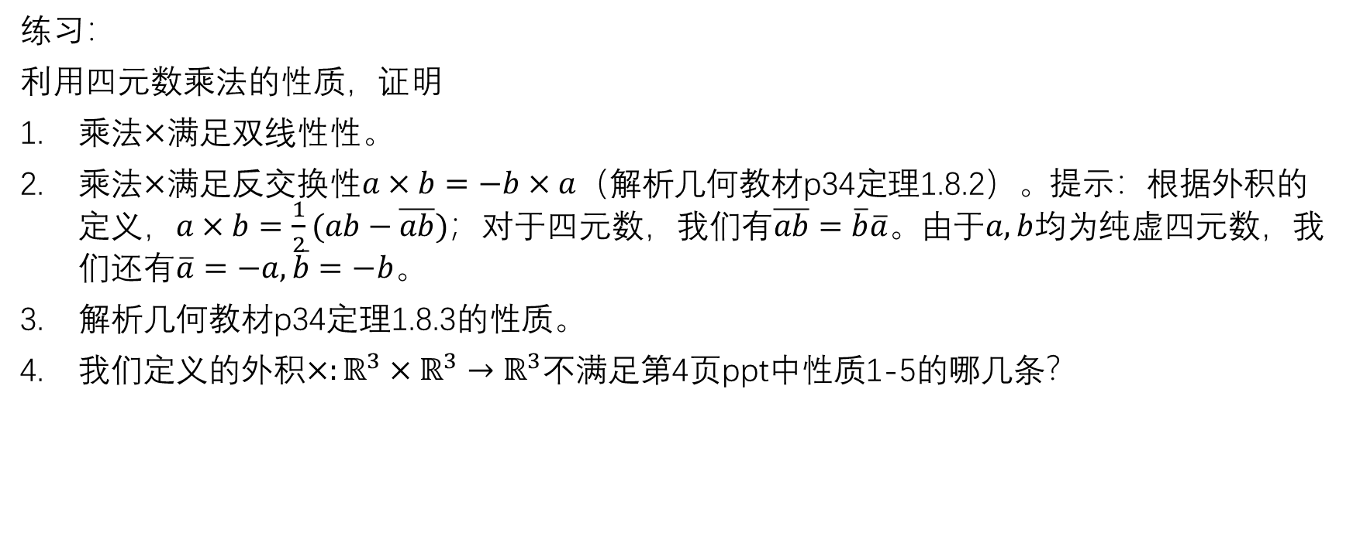
外积的性质
练习：
利用四元数乘法的性质，证明
乘法$×$满足双线性性。
乘法$×$满足反交换性$a×b=−b×a$（解析几何教材p34定理1.8.2）。提示：根据外积的定义，$a×b=\frac{1}{2}(ab−\overline{ab})；$对于四元数，我们有$\overline{ab}=\overline{b}\overline{a}$。由于$a,b$均为纯虚四元数，我们还有$\overline{a}=−a,\overline{b}=−b$。
解析几何教材p34定理1.8.3的性质。
我们定义的外积$×:ℝ^{3}×ℝ^{3}→ℝ^{3}$不满足第4页ppt中性质1-5的哪几条？

Slide 18
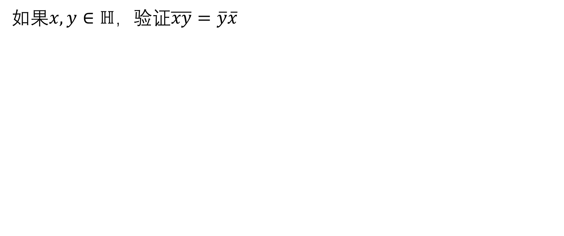
作业
如果$x,y∈ℍ$，验证$\overline{xy}=\overline{y}\overline{x}$

